Slide 1


PHÒNG GIÁO DỤC VÀ ĐÀO TẠO QUẬN LONG BIÊN
TRƯỜNG MẦM NON THẠCH CẦU
KHÁM PHÁ
Đề tài: Trò chuyện về công việc của cô giáo
Lứa tuổi: 3-4 tuổi
Giáo viên : Trần Thị Thu Châm

Slide 2





Hoạt động 1 hát “Cô và mẹ”

Slide 3
Hoạt động 2 quan sát ảnh

Slide 4



Slide 8
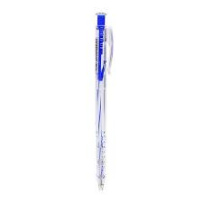
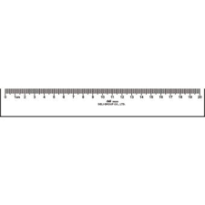
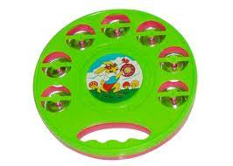
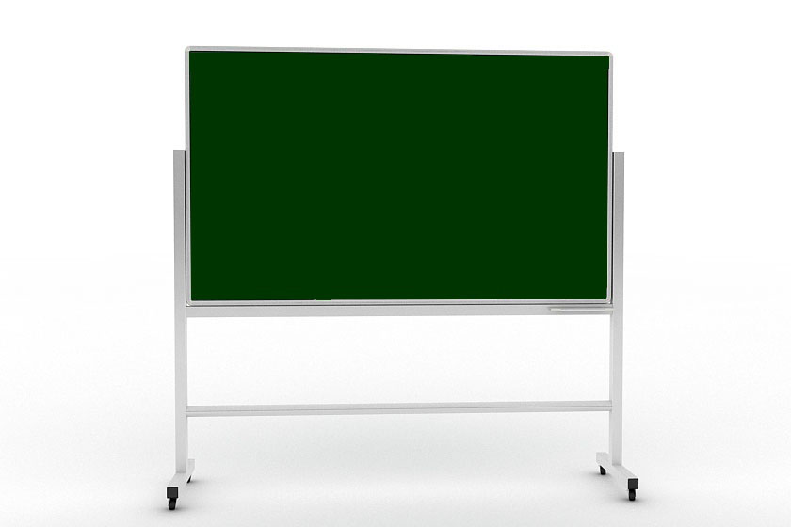
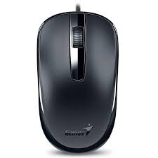
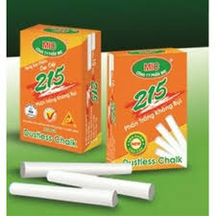

Slide 9
Luyện tập

Slide 10
Hoạt động 3 bé đi siêu thị

Slide 11

KẾT THÚC
Nhận xét,tuyên dương

Slide 12



Vân động theo bài hát: Cô và mẹ

